Slide 1
Мини-проект «Игра, игрушки»
Выполнили:
Корнилова Н.А.,
Ямалиева Е.С.,
Мингалиева Н.А.
2013

Slide 2
Задача проекта:
Формирование у ребёнка в детском саду и дома, социально-нравственных качеств через организацию разных видов детской деятельности: игровой, продуктивной, познавательной, а также эмоционально-эстетическое воспитание.
Цели проекта:
Установить с детьми эмоционально-положительный контакт и вызвать интерес к игровой деятельности со взрослым; поддерживать стремление активно вступать в общение, разговор;
Развивать игровые, познавательные, сенсорные, речевые способности, учитывая индивидуальные и возрастные особенности ребёнка;
Развивать бережное отношение к игрушкам.

Slide 3
Актуальность проблемы:
Дети второго и третьего года жизни отличаются ярко выраженной познавательной активностью, которая проявляется в любознательности, в стремлении исследовать всё, что они видят, в сосредоточенности на действиях с предметами. Самые ближайшие предметы окружения ребёнка – игрушки.
Играя, ребёнок приобретает умение действовать, овладевает разнообразными новыми движениями, действиями. И всё это своеобразное обучение элементарным знаниям и умением осуществляются в увлекательных формах, доступных ребёнку.

Slide 4
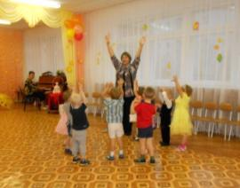
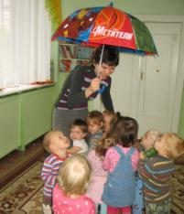
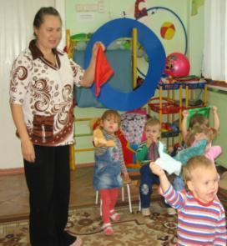
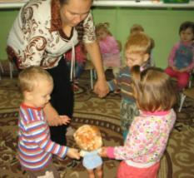
Музыкально-подвижные игры Цель: развивать музыкальный слух, учить двигаться в соответствии со словами и подпевать.

Slide 5
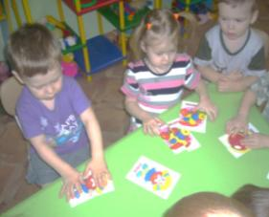
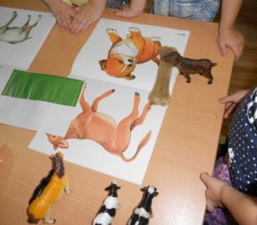
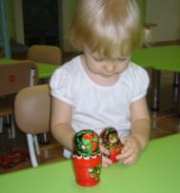
Дидактические игры
«Кто что ест?»
Цель: Уточнить представление детей о том, кто что ест (мышка грызет корочку хлеба, собака - косточку …). Активизировать в речи слова глаголы, отчетливо произносить звуки.
«Разрезные картинки»
Цель: Развивать соотносящие движения рук; тонкую моторику пальцев рук.

Slide 6
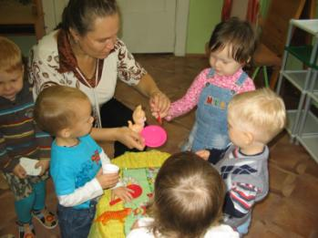
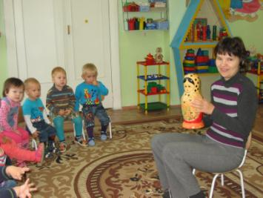
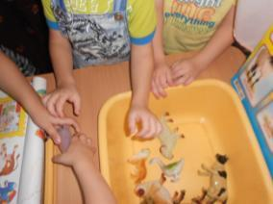
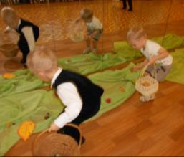
Сюжетные игры Цель: Учить детей воспроизводить игровые действия с различными предметами

Slide 7
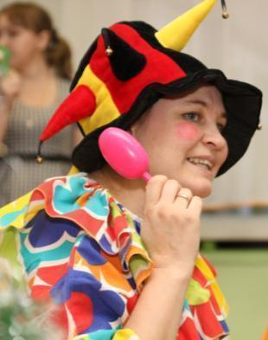
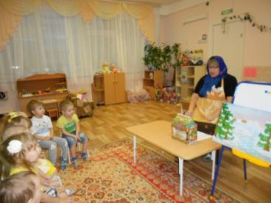
Театрализованные игры

Slide 8
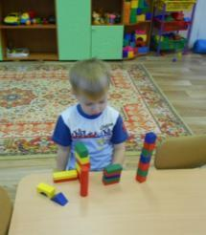
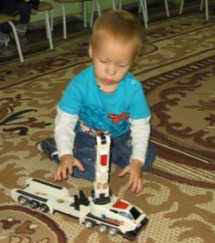
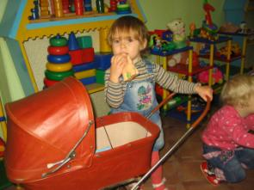
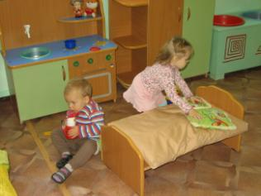
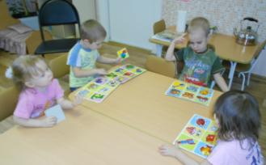
Самостоятельные игры

Slide 9
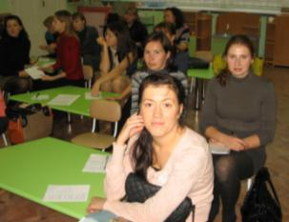
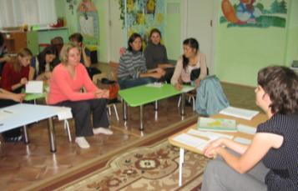
Работа с родителями
Родительские собрания, беседы с родителями о любимых игрушках детей, консультации для родителей об игрушках, об играх, об их полезности и вреде.
Консультации для родителей:
- «Игрушка и ее значимость»;
- «Игра и умственное развитие»;
- «Игрушки по местам»;
- «Игры перед сном»;
- «Глиняная игрушка».

Slide 10
Результат проекта
В период данного проекта образовалась тесная, эмоционально – положительная связь детей и взрослых. Дети считают взрослого своим.
Дети после игр – заметно переносили знакомые действия на другие игрушки. Игра становилась слаженнее, переходила от одной игрушки на другую (катание мяча друг другу, под столом, под стулом).
Появилось желание у детей проговаривать действия свои, игрушек или своих товарищей. Возросла у детей активность в речевом общение и в музыкальных и подвижных играх.

Slide 11
Рекомендации
Рекомендации авторам проекта:
- поделиться опытом работы с воспитателями ранних групп;
- в родительский уголок поместить информацию по игровой деятельности детей, используя современные издания: газету «Дошкольное образование», журналы: «Дошкольное воспитание», «Обруч», «Ребенок в детском саду» и др.
Рекомендации родителям детей раннего возраста:
- приобретать позновательно-развивающие игры и игрушки в соответствии с возрастом ребенка;
- уделять определенное количество времени для игр, бесед и других совместных мероприятиях с ребенком;
- посещать родительские собрания и другие мероприятия ДОУ для приобретения дополнительных знаний о воспитательных процессах ДОУ, педагогических и психологических свойствах ребенка раннего возраста.

Slide 12
Спасибо за внимание !

